Slide 1


23 November 2021
PRESS CONFERENCE
Darko Milunović,
Republika Srpska Institute of Statistics, Acting Director
Republika Srpska Institute of Statistics

Slide 2
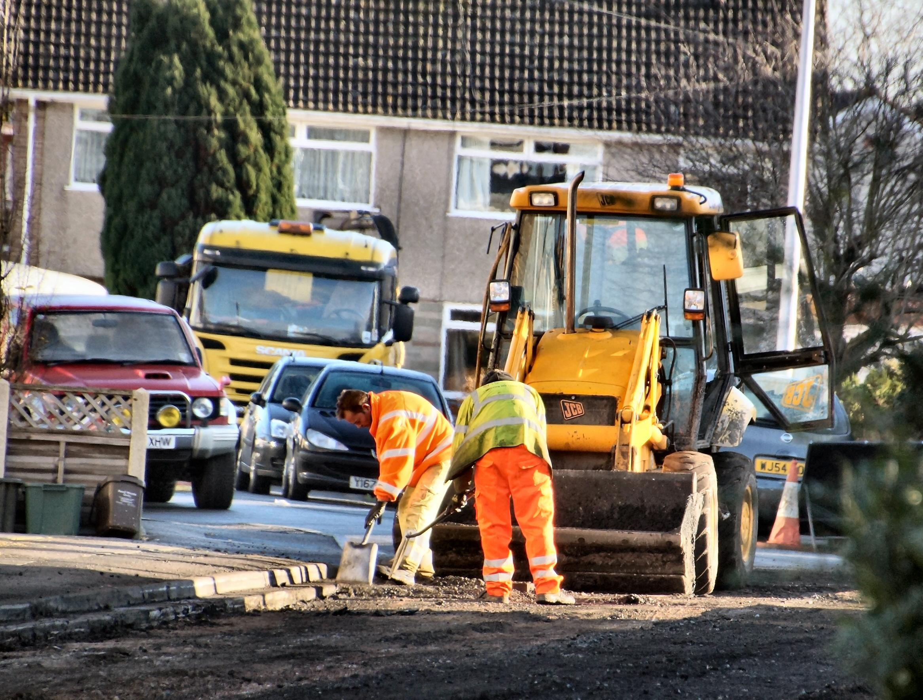
LABOUR STATISTICS
OCTOBER 2021
Average monthly after-tax wage 1,027 КМ
Average monthly gross wage 1,568 КМ
Republika Srpska Institute of Statistics
Notes:
Просјечна мјесечна плата након опорезивања у Републици Српској исплаћена у октобру 2021. године износила је 1 027 КМ, и поново је највиша до сада када се посматра просјечна плата након опорезивања по мјесецима. Просјечна плата након опорезивања исплаћена у октобру 2021. у односу на исти мјесец претходне године номинално је већа за 6,5%, а реално за 2,4%, док је у односу на септембар 2021. номинално остала на истом нивоу, а реално је мања за 2,2%. Просјечна мјесечна бруто плата износила је 1 568 КМ.

Slide 3
LABOUR STATISTICS
КМ
Republika Srpska Institute of Statistics
Graph 1. Average after-tax wages by month
Notes:
Посматрано по подручјима, у октобру 2021. године највиша просјечна плата након опорезивања исплаћена је у подручју Финансијске дјелатности и дјелатности осигурања и износила је 1 562 КМ, а најнижа просјечна плата након опорезивања у октобру 2021. исплаћена је у подручју Дјелатности пружања смјештаја, припреме и послуживања хране, хотелијерство и угоститељство, 739 КМ.
У октобру 2021. године, у односу на октобар 2020, сва подручја остварила су номинални раст плате након опорезивања, а највећи раст забиљежен је у подручјима Административне и помоћне услужне дјелатности 28,6%, Грађевинарство 13,0% и Умјетност, забава и рекреација 10,7%.

Slide 4
LABOUR STATISTICS
КМ
Republika Srpska Institute of Statistics
Republika Srpska
Federation of BiH
Graph 2. Average after-tax wages in RS and FBiH, by month
Notes:
На овом слајду имамо сада приказане просјечне плате након опорезивања у Републици Српској и ФБиХ, од почетка године, па до септембра. Република Српска је 2021. годину почела са просјечном платом након опорезивања у износу од 962 КМ, а ФБиХ 974 КМ. До јуна мјесеца, просјечне плате су се кретале између 950 и 990 КМ, да би плата у јулу у Републици Српској прешла хиљаду КМ. У септембару, као посљењем мјесецу у којем можемо да поредимо податке, просјечна плата након опорезивања у Републици Српској била је виша за 28 КМ у односу на ФБиХ.

Slide 5

PRICES STATISTICS
OCTOBER 2021
Monthly inflation 2.3%
Annual inflation (October 2021/October 2020) 4.0%
Republika Srpska Institute of Statistics
Notes:
Сада прелазимо на статистику цијена. Цијене производа и услуга које се користе за личну потрошњу у Републици Српској, мјерене индексом потрошачких цијена, у октобру 2021. године у односу на претходни мјесец у просјеку су више за 2,3%, док су у односу на исти мјесец претходне године у просјеку више за 4,0%.

Slide 6
PRICES STATISTICS
OCTOBER 2021
increase in prices
Division Transport 14.3%
Division Food and non-alcoholic beverages 6.2%
decrease in prices
Division Clothing and footwear 8.7%
Divisions Communication, Education by 0.2% each
Republika Srpska Institute of Statistics
Notes:
Од 12 главних одјељака производа и услуга, више цијене на годишњем нивоу забиљежене су у девет, док су у три одјељка забиљежене ниже цијене.
Највећи годишњи раст цијена у октобру 2021. године, забиљежен је у одјељку Превоз 14,3% због виших цијена у групи Горива и мазива за лична возила од 26,1%, затим у одјељку Храна и безалкохолна пића 6,2%, усљед поскупљења у групама Уља и масноће од 28,2% и Поврће од 13,5%, потом у одјељку Намјештај и покућство 2,9%, због виших цијена у групи Намјештај и комади намјештаја од 7,3%. Слиједи одјељак Алкохолна пића и дуван са повећањем од 1,5%, усљед виших цијена у групи Дуван од 2,1%, потом одјељак Рекреација и култура са вишим цијенама од 1,5%, усљед повећања у групи Услуге рекреације и спорта од 9,1%, затим одјељак Остали производи и услуге са повећањем од 1,3%, због виших цијена у групи Производи за личну његу од 2,5%. Раст од 1,1% забиљежен је у одјељку Становање, због виших цијена у групама Течна горива од 36,5% и Плин од 30,2%, слиједи одјељак Здравство са повећањем од 0,9%, због виших цијена у групи Ванболничке услуге од 3,6%, док је повећање од 0,5% забиљежено у одјељку Ресторани и хотели, усљед виших цијена у групи Услуге у ресторанима и кафићима од 0,6%.
Највећи пад цијена на годишњем нивоу, у октобру 2021. године, забиљежен је у одјељку Одјећа и обућа 8,7% усљед сезонских снижења конфекције и обуће током године, док је смањење од по 0,2% забиљежено у одјељцима Комуникације, усљед нижих цијена у групи Телефонска и телефакс опрема од 3,9% и у одјељку Образовање, због нижих цијена у групи Предшколско образовање од 1,6%.

Slide 7
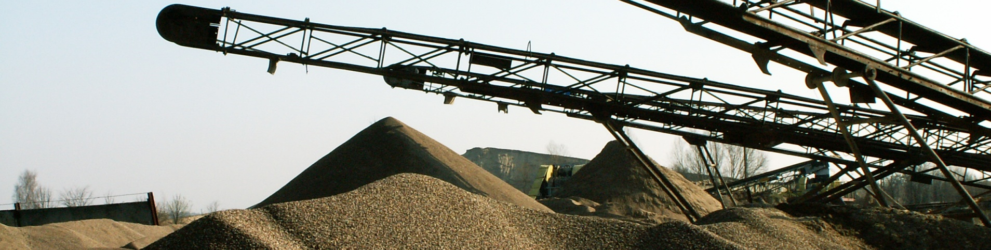
INDUSTRY STATISTICS
INDUSTRIAL PRODUCTION INDEX
Industrial production (Jan-Oct 2021/Jan-Oct 2020) increased by 12.9%
Republika Srpska Institute of Statistics
Notes:
Прелазимо сада на индустрију. Индустријска производња у Републици Српској у периоду јануар – октобар 2021. године у односу на исти период 2020. године биљежи раст од 12,9%. У истом периоду у подручју Производњa и снабдијевањe електричном енергијом, гасом, паром и климатизацијa оставрен је раст од 17,8%, у подручју Прерађивачкa индустрија раст од 12,8%, те у подручју Вађење руда и камена раст од 2,6%.
Када је ријеч о подручју Прерађивачке индустрије, на њен раст највише су утицале области: Производња готових металних производа, осим машина и опреме са растом од 32,5%, Производња намјештаја са растом 14,6%, Производња коже и производа од коже 12,2%, Прерада дрвета и производа од дрвета и плуте, осим намјештаја; производња предмета од сламе и плетарских материјала 2,9%, Производња прехрамбених производа од 1,7%. У подручју Вађењe руда и камена на раст је највише утицала област Вађење руда метала са растом од 13,0%.
Календарски прилагођена индустријска производња у Републици Српској у октобару 2021. године у поређењу са октобром 2020. године већа је за 4,7% док је десезонирана индустријска производња у октобру 2021. године у поређењу са септембром 2021. године мања је за 0,1%.

Slide 8
INDUSTRY STATISTICS
EMPLOYEES IN INDUSTRY
October 2021/October 2020
Number of employees in industry increased by 0.2%
Republika Srpska Institute of Statistics
Notes:
Број запослених у индустрији у октобру 2021. године у односу на исти мјесец прошле године већи је за 0,2%, док је у односу на септембар 2021. године већи је за 0,1%. Број запослених у индустрији у периоду јануар – октобар 2021. године, у односу на исти период прошле године мањи је за 1,3%.

Slide 9
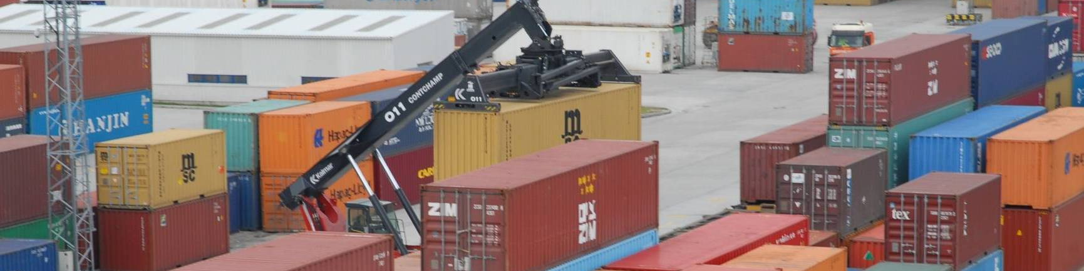
EXTERNAL TRADE STATISTICS
JANUARY - OCTOBER 2021
Volume of external trade of Republika Srpska
8 billion and 90 million КМ
EXPORT 3 billion and 577 million КМ
IMPORT 4 billion and 513 million КМ
Republika Srpska Institute of Statistics
Coverage of import with export 79.3%
Notes:
Обим робне размјене Републике Српске са иностранством у периоду јануар – октобар 2021. износио је 8 милијарди и 90 милиона КМ. У поменутом периоду остварен је извоз у вриједности од три милијарде и 577 милиона КМ, што је за 28,9% више него у периоду јануар - октобар 2020. године, те увоз у вриједности од четири милијарде и 513 милиона КМ, што је за 22,8% више него у периоду јануар - октобар 2020, док је проценат покривености увоза извозом износио 79,3%.

Slide 10
EXTERNAL TRADE STATISTICS
thous. КМ
import
export
Republika Srpska Institute of Statistics
2020
2021
Graph 3. Export and import by month
Notes:
Посматрајући извоз по мјесецима, у октобру 2021. године остварен је извоз у вриједности од 401 милиона КМ што је 21,1% више него у истом мјесецу 2020, те увоз у вриједности од 528 милиона КМ, што је за 28,1% више него у октобру 2020.

Slide 11
EXTERNAL TRADE STATISTICS
JANUARY - NOVEMBER 2021
EXPORT:
Serbia 14.6% or 523 million КМ
Croatia 14,5% or 519 million КМ
Serbia 18.9% or 853 million КМ
Italy 14.8% or 670 million КМ
IMPORT:
Republika Srpska Institute of Statistics
Notes:
У погледу географске дистрибуције робне размјене Републикe Српскe са иностранством, у периоду јануар - октобар 2021. године, највише се извозило у Србију и то у вриједности од 523 милиона КМ, односно 14,6% и у Хрватску 519 милиона КМ, односно 14,5% од укупно оствареног извоза. У истом периоду, највише се увозило из Србије и то у вриједности од 853 милионa КМ, односно 18,9% и из Италије, у вриједности од 670 милиона КМ, односно 14,8% од укупно оствареног увоза.
Посматрајући земље са највећим учешћем у обиму робне размјене са Републиком Српском, највећа покривеност увоза извозом у периоду јануар - октобар 2021. године остварена је са Швајцарском и износи 721,4%, док је најмања покривеност остварена са Народном Републиком Кином, 3,2%.
У периоду јануар - октобар 2021. године, према економским групацијама земаља, највише се извозило у земље Европске уније (27 чланица) 2 милијарде и 628 милиона КМ, док се највише увозило, такође, из земаља Европске уније (27 чланица) 2 милијарде и 606 милиона КМ.

Slide 12
23 November 2021
PRESS CONFERENCE
THANK YOU FOR YOUR ATTENTION!
Republika Srpska Institute of Statistics

